Slide 1
Võistluste kokkuvõte 2017
Alexela sari
Balti Cup

Slide 2
ALEXELA Tuhamäe 28.01 (2GS ja PSL, millest GS ja PSL Eesti Noorte MV)
Talv hilines, planeerimine raske, vajalik ühildada lähinaabritega kalendrid. Meil kõige vähem sportlaseid, peame arvestama teistega eelkõige.
V Munamägi eelistab Lätit, teatud vanuseni on hea, aga alates U14 võiksid Soome Audid olla eelistatud kui silmas pidada võistlussporti. Maksime kinni ka V.Munamäe sportlaste Tuhakale ja Nõmmele transpordi 350.- EUR.
Esimene noorte etapp toimus jaanuari lõpus. Kokku oli 7 etappi kolmel nädalavahetusel. See oli optimaalne maksimum. Nii ei võta ära trenni aega liialt ja jätab ruumi välisvõistlustel käimiseks.
Tuhamäel viisime läbi kaks suurslaalomit ja paralleelslaalomi. Kohal oli ca 50 sportlast. Nils pani varahommikuti (pimedas) väga head rajad vaatamata keerulistele oludele. Nõrgale talvele vaatamata kestis rada väga hästi.
http://sport.err.ee/242243/kiviolis-selgusid-eesti-noortemeistrid-maesuusatamises
Märkus: võistlejatele selgitada paralleelslaalomi reegleid – kvalifikatsioon, tabel, startide tihedus, lifti rütm… jne. Võistluste sujuvusega tuleb tegeleda.
Ühe GS asemel võiks kaaluda superslalaomit, mis võiks olla kvaliks parem.

Slide 3
ALEXELA Väike-Munamägi (2xSL, millest SL Eesti Noorte MV)
V.Munamägi, sportnõlv – Ainuke keskus, kellele võistluste eest peame eraldi maksma. 90% on ostetud aastapiletid. Läti lähedus teeb võistlejate arvu prognoosi keeruliseks. Kõige osavõtjate rohkem võistlus üldse senini alpisarjas läbi aegade (70+).. Suhtumine Munamäel ei ole palju paranenud. Akadeemiline mäesuusatamine kindlasti freestyle ja lumelaua varjus. Seekord toimis hästi teadustaja Rene kaheastemeline võimendus.
Munamägi on korraldusliku poole pealt kõige raskem koht võistluste läbiviimiseks. Eelmine päev tuleb panna võrgud, rajatokid mäkke, peaasjalikult kogu transport mäele on kondimootori abil. Korraldusliku poole pealt – meil ei olnud oma printerit.
Munamäel Tartu Slalomi kriitika – mäe silumine ei olnud piisavalt hästi organiseeritud. Selles osas on vaja klubide vahelist aktiivset koostööd. Vabatahtlikkus ei ole piisav enam. Osad klubid ei panusta lapsevanemate abile, ootavad ainuld korraldaja klubi panust. Väljakujunenud väike hulk lapsevanemaid, kes panustavad alati ja palumata.
Traditsiooniline praktika on, et lapsevanemad kõik osalevad. Me ei saa võrrelda oma situatsiooni teiste riikidega, kus osavõtumaks on kümme korda ja osalejate arv 2-3x suurem. Korralduseks vajame kõikide klubide abi ka lapsevanemate näol. Treenerid on üldiselt valmis aitama. Võrkude asetamine ja mahavõtmine ning raja silumine on kindlasti kollektiivne üritus!!!
Ettepanek: Iga klubi annab kolm lapsevanemat või vanemat mittevõistlevat sportlast või treenerit silumisrühma, oleks kõik kaetud. Mati otsib silumisvideo ja postitab FB. Kas 2017 FB, ASTE oli pisut unine?
Olud Munakal olid keskmised, slall kulutas raja ikkagi läbi… Injekteerimine?

Slide 4
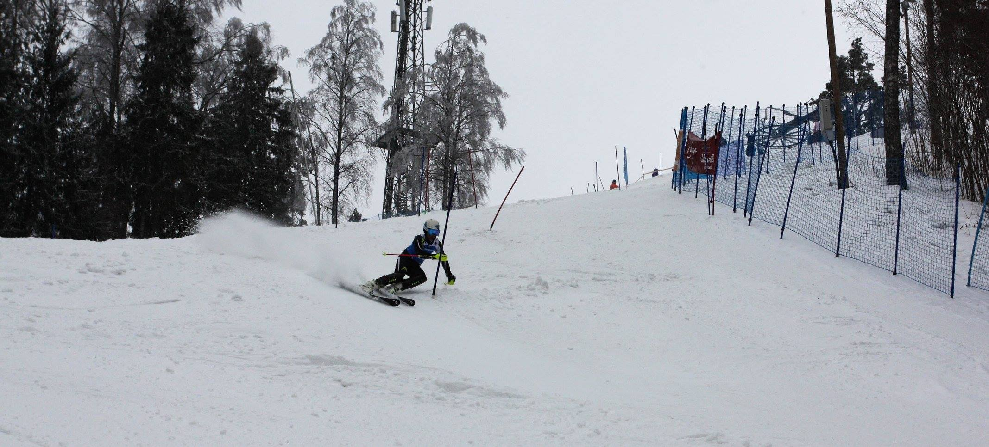

Slide 5
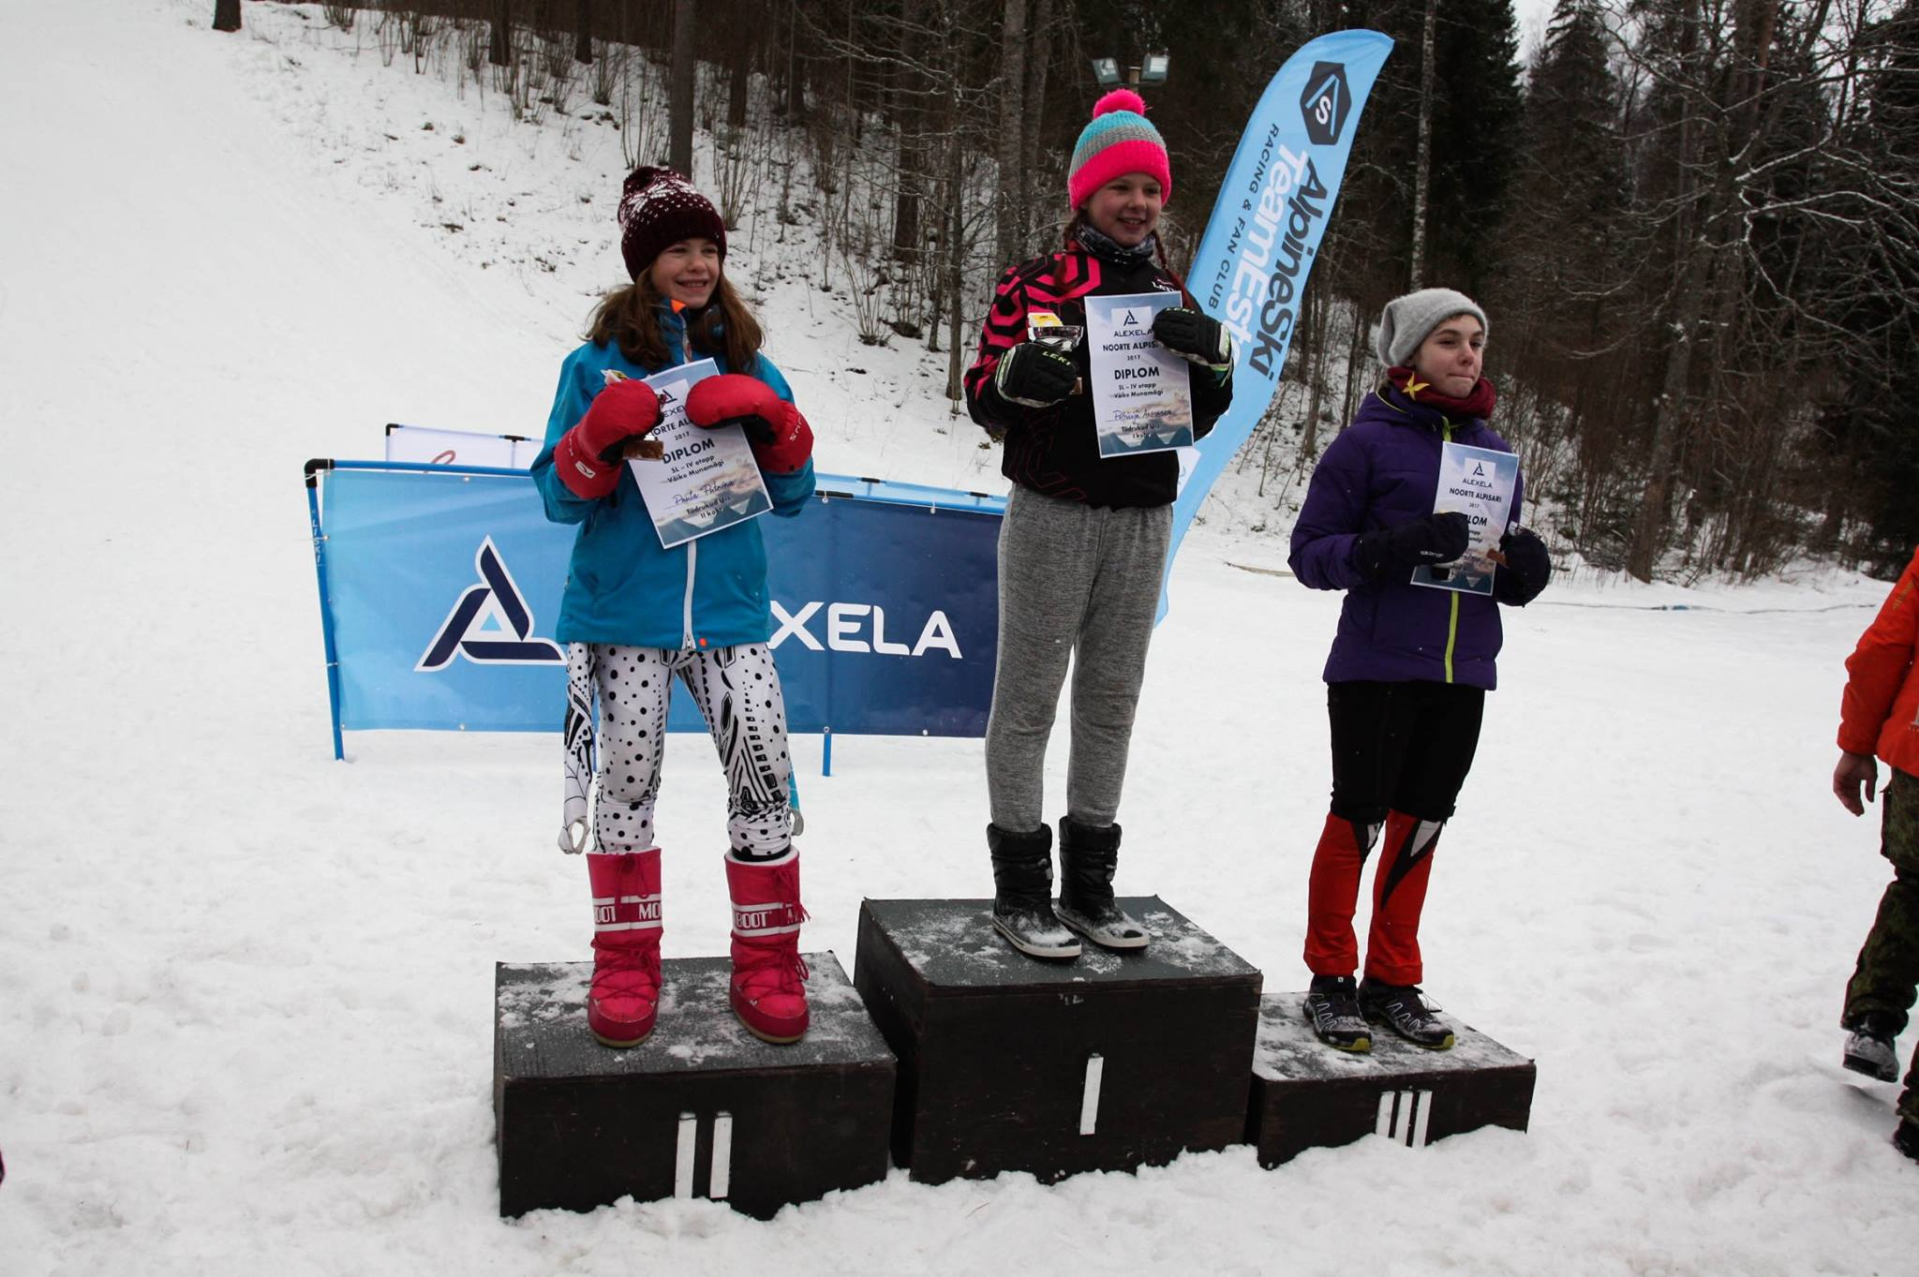
U12 tüdrukute autasustamine Munaka sportnõlval

Slide 6
ALEXELA Tallinn (2xSL)
Eripära on, et Nõmme Lumeakadeemia lapsed saavad tasuta võistelda ja külalistena tulevad sportlased ei pea ostma mäepiletit.
Mäeolud olid päris head. Uus lift, mis lubab raja veidi pikemaks teha.
U16 ei võistlend.
Mäepoolne panus oli väga hea, samuti nagu Tuhamäel. Väikseid lapsi oli väga palju.
Samal ajal oli hüppevõistlus, kuhu oli kutsutud ETV. Kui oleks natuke paremini koordineerinud, oleks saanud võibolla ka pildi.
Alpisarja lõpetamine.

Slide 7
Mesimumm Nõmmel

Slide 8
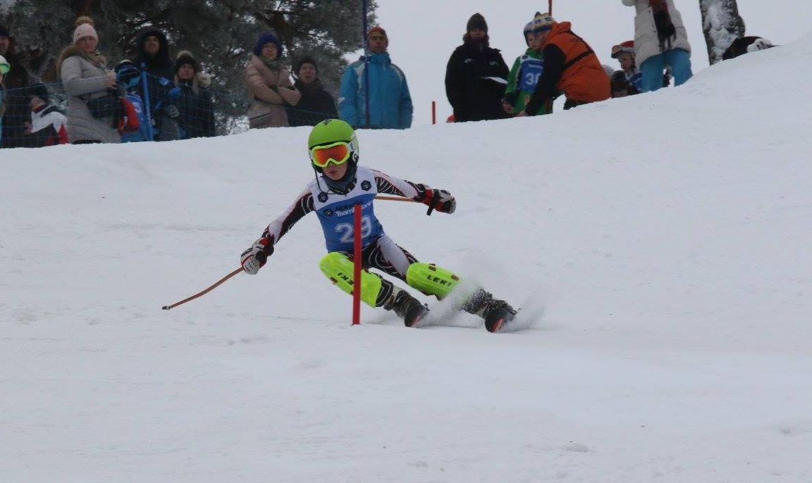
Mesimummm…

Slide 9
Mesimummud Nõmme hüppemäe taustal

Slide 10
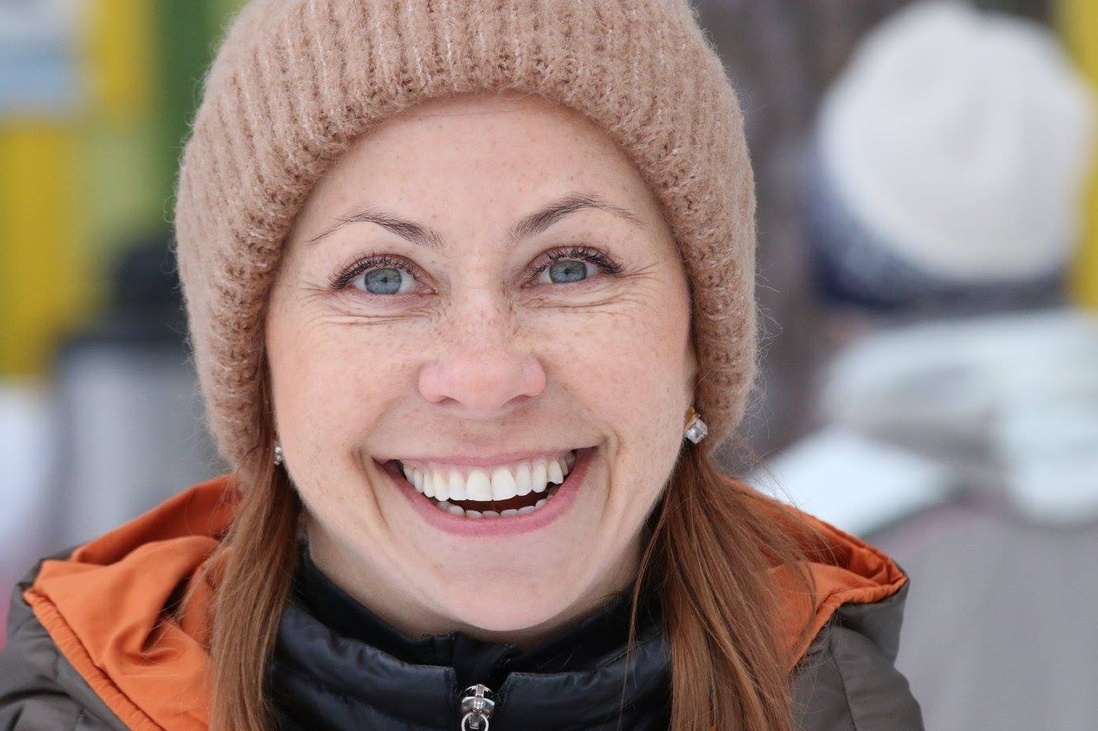
Ja õnnelik peaorganisaator…

Slide 11
Balti Karikas (Esimene Eesti FIS ja klassid kuni U16)
Balti Karikas: lätlastega koos tegemise põhimõte töötas. Kohal oli 18 riiki, väga tugev konkurents. Puuduseks eesti võistlejate nõrk esindatus. Täielikult puudus Eesti täiskasvanute koondis. Warren haige, Tõnis esimest aastat koolis, Juhanil riigieksam.
Meie FIS sportlaste arv on praegu 10 kanti, kellest eestikatel osales 5 sportlast. Kokku oli 160. Kohal olid: Tormis Laine, Sten Mark Virro, Robin Reismann, Anna Lotta Jõgeva, Lise Anette Vaher.
Lätlaste ja soomlastega koostöö sujus väga hästi. Toimus mitu koosolekut ja kohtumist - Seili ja Läti SL presidendi ja peasekretäri kohtumised. Osalesid Dinars, Tõnis ja Margot. Leidsime et sarnast koostööd tuleb jätkata. Üritusest on juba kujunenud kõige võimsam Soomes peetav FIS võistlus, mille kohta kogenud Rootsi treenerid jpt. ütlesid, et pole paremini korraldatud FIS võistlust Skandinaavias kohanud. Dinars Läti teami ja Margus Reismanni osavõtul injekteeris kogu nõlva täies pikkuses a 8 h töö.
Eestlaste autasustamine viidi esmakordselt läbi koos Balti Karika üldise autasustamise käigus. Eesti poolt autasustas Seil, lätlaste poolt president. BK oli Tõnu Seilile esmakordne kogemus näha lähedalt mäesuusatamist ja sai ülevaate alast. BK esimesel treenerite miitingul sai Tõnu ka sooja vastuvõtu ja aplausi osaliseks.
Noorte BK. kohal siiani kõige rohkem sportlasi (25). Ühistreeningud õnnestusid hästi. Sai selgeks, et selle taseme võistlusnõlv Piste Palander oli valdavale meie sportlaskonnale ülejõukäiv. Siit soovitus- kasutada väheseid koolivaheaegasid analoogsetel nõlvadel treenimiseks kui eesmärgid on veidigi kõrgemad kui harrastussport.
Klubi Nordiko selle aasta kogemus: tegime hooaja alguses valiku – suunasime oma vahendid Pyhale, kus toimuvad ka ühed hooaja olulisemad võistlused. Viisime läbi kõik hooaja laagrid. Võõrustasime hea meelega kõikide klubide sportlasi, kes meiega koos treenida soovisid – noorte koondisest Dremljuga, Carmen Piho, Mägi Laur, Paul Nurk, Jakob Udras. Tõenäoliselt jätkame sarnase skeemiga. Pyha pilet annab võimaluse suusatada ka Rukal. Oma poolt täname Helsinki Ski Clubi, Juho Dahl´i ja Juha Tenhuneni, kellega koos töötasime.
Tuleb eraldi tunnustada lapsevanemaid, kes on palju aidanud võistluste korralduses.

Slide 12
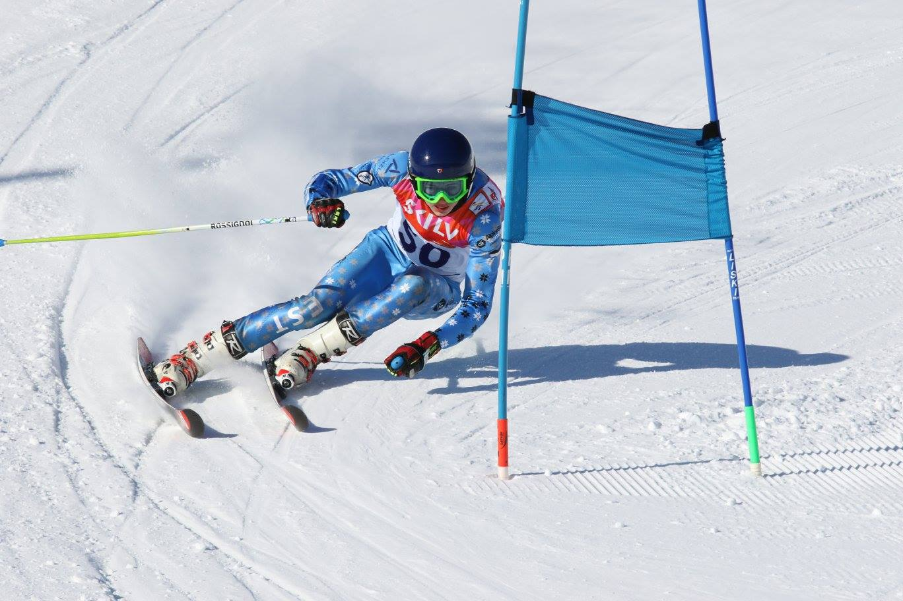
Kõigi alade võitja Balti karikal Sepu…

Slide 13
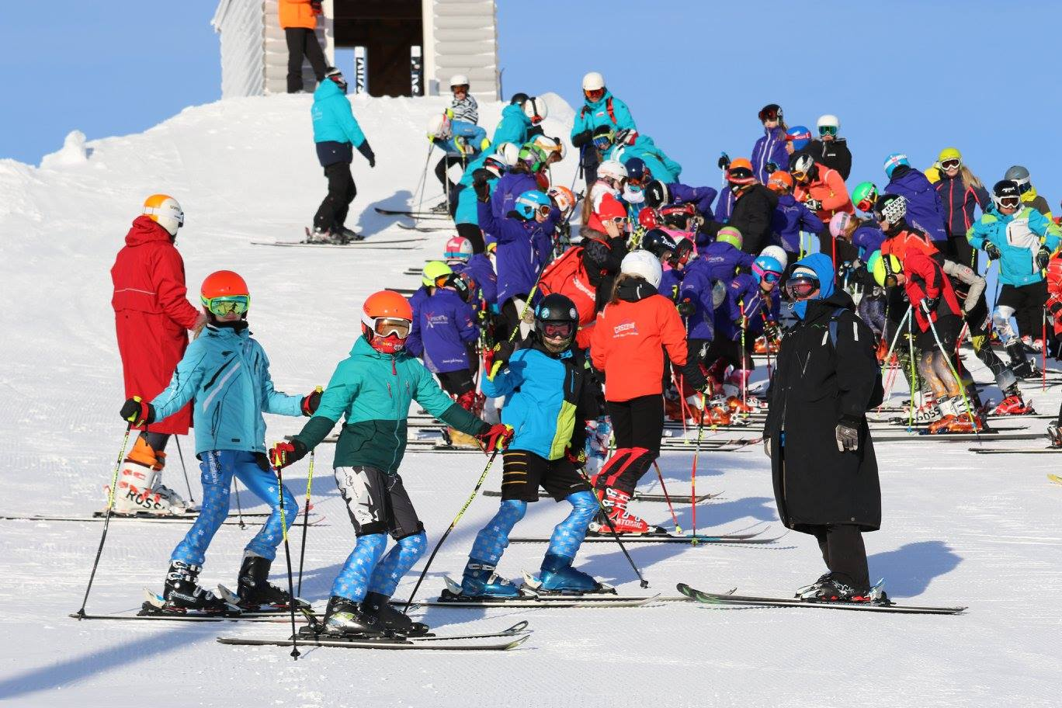
Rajavaatlus…

Slide 14
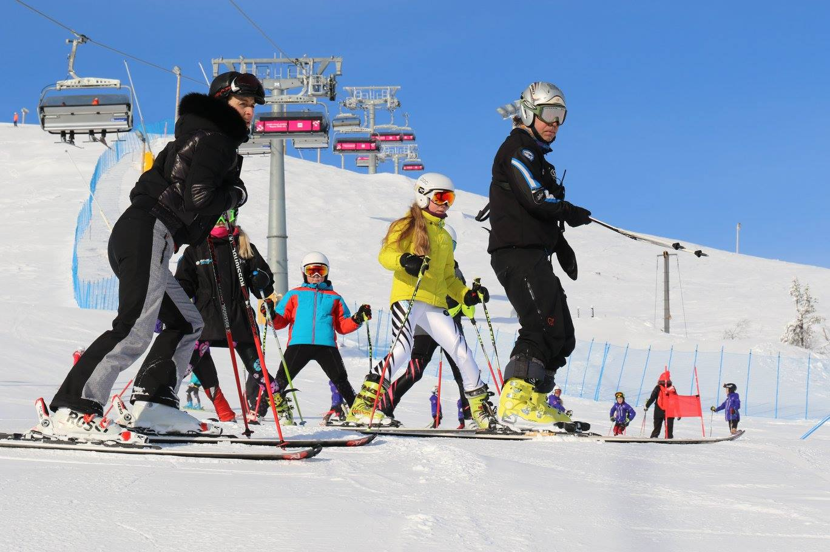

Slide 15
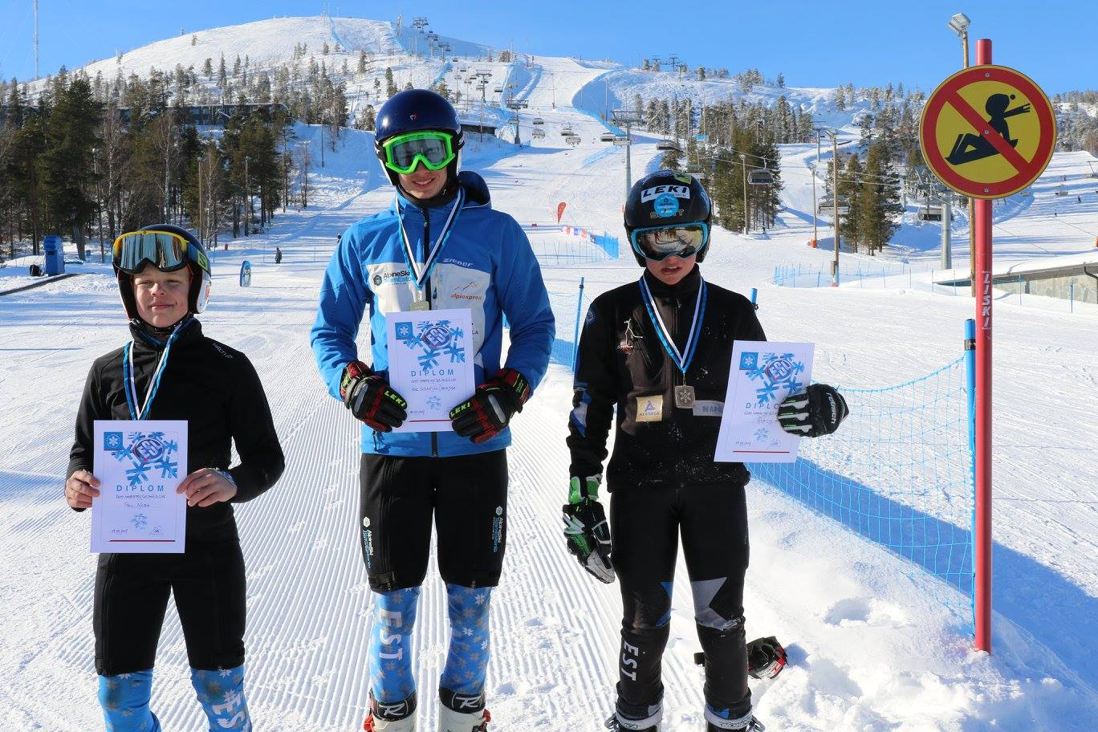
U16 poisid GS Eesti arvestus…

Slide 16
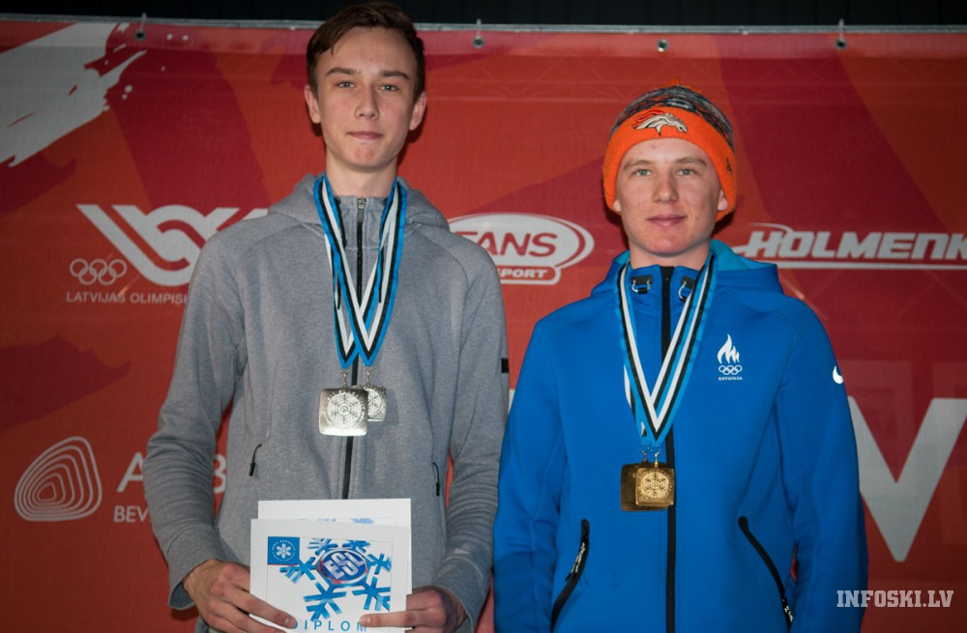
Tormis ja Robin, kuld ja hõbe, GS mehed.

Slide 17
Täname!

